Slide 1
Département Informatique
CCIN2P3 réunion chefs de service
FLUO – Orsay
Etat d’Avancement

Slide 2
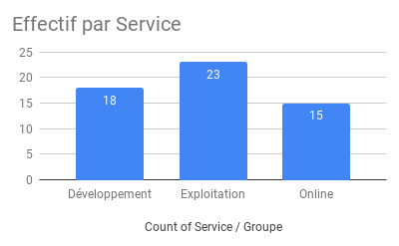
Organisation interne
Département = 3 Services, 57 personnes
Exploitation
Développement
Online
Département
Responsable de Département : Michel Jouvin
Gouvernance basée sur un comité de pilotage incluant au moins un représentant par service
Services
Chaque service s’organise en fonction de ses spécificités
Souhait d’une gouvernance sous forme d’un comité de pilotage

Slide 3
Composition actuelle
Effectif global à peu près stabilisé ces dernières années, malgré des disparités par laboratoire
Online 2020 : 13 BAP E + 4 BAP C

Slide 4
Compétences
Exploitation
Administration d’infrastructures de services internes (Réseaux, Linux, Active Directory, Hyper-V, gestion des postes de travail…)
Administration d’infrastructures de calcul et de stockage distribuées (grille, cloud, Ceph@P2IO...)
Plateformes web et bases de donnée
Sécurité informatique
Système d’information
Développement
Optimisation, performance portable et nouvelles architectures
Traitement distribué de grandes masses de données (Spark)
Machine Learning
Simulation (Geant4), tracking, visualisation
Application web
Online
Acquisition de données – Lien avec l’électronique
Contrôle-commande – Interfaçage avec l’électronique
Calcul en online

Slide 5
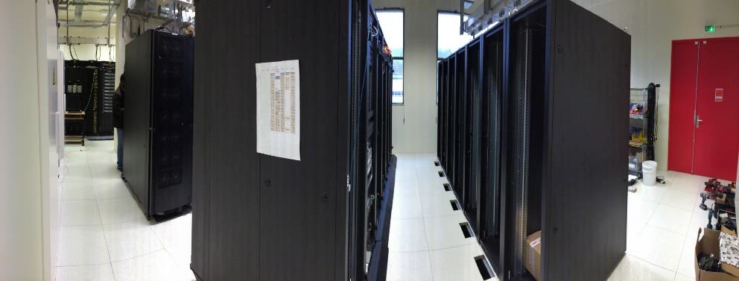
Exploitation
Virtual Data data center - building 206
Infrastructure de services internes à nos laboratoires:
Authentification centralisée Active Directory utilisée par la plupart des services
Serveurs interactifs pour les groupes de physique et services
Services de stockage dont un hautement disponible
Services de sauvegarde localement et au CCIN2P3
Services Réseaux (plusieurs milliers de prises et ~100 équipements actifs)
Plateformes Web (plus de 50 sites) et serveurs de bases de données
~1000 postes de travail (Windows, Linux, MacOs)
Cloud : utilise en interne, par UPSud et par des utilisateurs externes
4000 cores, 500 TB
Des services avancés pour l’informatique scientifique : JupyterHub (collaborative analysis and teaching), Spark (big data analysis), CodaLab (ML challenges)

Slide 6
Exploitation
Virtual Data data center - building 206
Stockage : plateforme P2IO distribuée sur 3 sites Paris Saclay (1 PB)
Stockage cloud et données scientifiques, résilience
Grille : 30% du site GRIF à Orsay/Virtual Data (5000 cores, 2 PB)
Expériences LHC, Belle II et Institut des Systèmes Complexes (extérieur)
Utiliser ces infrastructures comme base pour de nouveaux besoins
Acquisition des plateformes locales (e.g. ALTO)
Nouveaux outils d’analyse (notebooks, big data services, machine learning…)
Ressources pour des besoins ou projets spécifiques grâce à la virtualisation
Collaboration avec les utilisateurs extérieurs intéressés par nos services
Dynamique nouvelle encourageante dans le cadre de Paris Saclay (salle machine VD qui devient « officielle » pour Paris-Saclay)

Slide 7
Développement Logiciel
PSPA (Platforme de Simulation pour la Physique) : initiative locale pour développer une plateforme intégrant les principaux codes de simulation
Possibilité de les combiner pour simuler un accélérateur complet
Utilisé pour la simulation ThomX
Contributions importantes à la R&D SW & computing de nos expériences
AIDA2020 (projet H2020) : utilisation des architectures modernes (GPU, FPGA…), nouvelles approches pour le tracking (LHC + Belle II experiments
AIDA++ (en cours d’élaboration) : poursuite du travail, en lien avec une R&D sur l’utilisation du machine learning dans le tracking et la fast simulation
Utilisation des technologies du big data (Spark) pour l’analyse de grands volumes de données: R&D démarré dans le contexte de LSST, event broker Fink en cours de développement pour LSST (https://astrolabsoftware.github.io)
R&D probablement impossible sans le lien avec des experts de l’exploitation de ces services avancés
Modélisation de tumeur à partir d’images microPET in-vivo (ANR t-Gate)

Slide 8
Online
Identité : gestion de problématiques temps réels en se basant sur des systèmes non temps-réels
Latence des réseaux
Latence des OS
Latence du aux prédictions dans les CPUs
Formation d’un pôle fort à l’interface
De l’électronique d’acquisition
De l’infrastructure informatique
De la physique
Du calcul

Slide 9
Online
Data Acquisition: développement DCOD (former Narval)
Used in several experiments, like AGATA, PRAE/ProRad…
Initially in nuclear physics but extending to new ones : CORTO…
Integration des systèmes de readout systems dans l’acquisition : développement logiciel lié à des contributions électroniques
LHCb, PAON, DAQGEN, R&D for Belle 2
Firmware FPGA et drivers pour les cartes DAQ
Activité qui va être renforcée par l’arrivée au D.I. de 2 spécialistes BAP C
Contrôle-commande, particulièrement pour les accélérateurs
Expertise Tango développée dans le cadre de ThomX réutilisée pour d’autres projets
Radio isotopic imaging: acquisition de données associée à de la recontruction utilisant le machine learning (réseau de neuronnes)
Travail réutilisé pour ComptonCAM, eASTROGAM, GAMINS

Slide 10
Moyens
Ce qui suit est basé sur la consolidation des services des laboratoires actuels… et la demande de moyens commune faite pour 2020 (printemps 2019)
Fonctionnement du service (renouvellement postes de travail, formations, aménagements bureaux…) : 37 k€
Consolidation de l’existant : ~30k€
Impact de la fusion : quelques déménagements
Fonctionnement informatique laboratoire : 65 k€
Maintenance matérielle/logicielle, matériel réseau, bandes magnétiques…
Missions hors projets : 45 k€ (y compris les conférences)
Historiquement seul le SI LAL disposait d’un budget mission hors projet
Equipements
Ressources informatiques pour les besoins du laboratoire : variable suivant les années, en partie financées par les groupes/projets, en partie par les RP), ~100 k€/an
Matériel pour le online : financé par les projets essentiellement

Slide 11
Fonctionnement…
Historiquement, des situations différenciées suivant les laboratoires mais le Service Informatique toujours à l’interface de plusieurs activités : électronique, projets de physique, administration…
Un lien fort avec les directions dans le cadre du projet de salle machine Vallée (COPIL), financé par les laboratoires en 2012/13, labelisée plateforme IN2P3 et représentant un atout majeur pour le futur
Fort historique de collaboration entre laboratoires dans le cadre de VirtualData et de la plateforme GridCL/ACP du LABEX P2IO
Exploitation comme développement
Un atout important pour construire le Département Informatique
Relations avec la direction dans FLUO : de nouvelles modalités à inventer dans le cadre du Pole Ingénierie
Garder la fluidité des relations précédentes tout en étant un des départements (le plus nombreux!) du Pole
La construction du Pole commence juste : impact possible de la nomination du DTA

Slide 12
… Fonctionnement
Fonctionnement du Département reposera fortement sur ses services
Gouvernance : un comité de pilotage constitué du responsable de département et d’au moins un représentant de chaque service
Gouvernance de Service sera aussi basé sur un comité de pilotage
Comité de pilotage : 3 à 5 personnes, qui assument collectivement le fonctionnement du service
Confiants dans la faisabilité du fait des liens existants, convaincus que ce cadre favorisera une intégration de toutes les composantes du département

Slide 13
Évolution prévue (personnel)
Défi : 11 départs dans les 5 ans
Principale activité affectée = support postes de travail
½ des effectifs déjà limites (4 FTE)
Difficile de faire moins…
Responsable de département et 2 responsables de service

Slide 14
SWOT analysis
Des expertises fortes dans les différents domaines de l’informatique, reconnues à l’IN2P3 et dans les expériences
Un lien fort avec la communauté locale (Paris Saclay) et avec les réseaux nationaux (plusieurs animateurs dans FLUO)
Une contribution forte aux activités de R&D pour répondre aux défis SW & computing de la décennie à venir
Complémentarité importante des expertises principales des 5 laboratoires
Plateforme VirtualData (hébergement, cloud, ACP…)
Liens/collaborations existants entre les 5 laboratoires
Peurs/crispations liées à la taille du département pour les carrières et l’organisation/fluidité du travail qui conduirait à une démobilisation ou des départs
Absence de personnes avec une HDR pour encadrer des doctorants sur des sujets techniques
Certaines expertises reposant sur une seule personne
Nombre important de départ à la retraite
Weaknesses
Strengths
Rassemblement de toutes les expertises dans un seul ensemble d’une taille assez unique
Capacité à relever des défis nouveaux au service des projets et expériences majeurs de nos disciplines
Existence de projets locaux de plus petite taille permettant de démarrer des R&D
Contexte Paris Saclay : expertises complémentaires, mise à disposition de nos compétences et infrastructures
Un contexte varié et attractif pour attirer des apprentis ou des CDDs dans le cadre de projets, pouvant constituer un vivier pour les remplacements à venir
Opportunities
Fragmentation du financement projet conduisant à s’investir dans un grand nombre de projet en //
Temps croissant passé par les « seniors » du service à la rédaction et à la gestion (bureaucratique) des projets
Difficulté de recrutements pour faire face aux départs du fait des salaires peu élevés face à la concurrence du privé et au coût de la vie en région parisienne
Threats

